Slide 1
Գրիգոր Գուրզադյան
Մաս 2
Գոհար Հովհաննիսյան

Slide 2
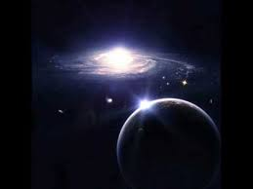

Slide 3
Թերեւս դա երկրորդ լուրջ եւ անսպասելի փոփոխությունն էր Գրիգոր Գուրզադյանի կյանքում, երբ նա որոշեց ասպիրանտուրա ընդունվել Վիկտոր Համբարձումյանի ղեկավարությամբ:
Ուստի, երբ 1946 թ. ստեղծվեց ԳԱԱ Բյուրականի աստղադիտարանը, Գրիգոր Գուրզադյանն արդեն ամբողջապես նվիրվել էր աստղաֆիզիկային եւ դարձավ այդ կենտրոնի հիմնադիր աշխատակիցներից մեկը: Նրա գիտական հետազոտությունների առաջին բնագավառը դարձավ մոլորակաձեւ միգամածությունների ուսումնասիրությունը:

Slide 4
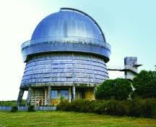

Slide 5
Գիտական աշխատանքի իմաստով դա բավականին հետաքրքիր բնագավառ էր, քանի որ միգամածությունների այդ դասը գազային միջավայրում ճառագայթման տեղափոխման, ինչպես նաեւ դրա հետեւանքով այդ միջավայրի դինամիկային վերաբերող խնդիրների ուսումնասիրությունների լայն տիրույթ էր բացում: Այդ տարիների սեփական հետազոտությունների եւ այլ հեղինակների հայտնի տվյալների ու տեսական ընդհանրացումների հիման վրա տարիներ անց նա հրատարակեց «Մոլորակաձեւ միգամածությունների դինամիկան» եւ «Մոլորակաձեւ միգամածություններ» մենագրությունները, որոնք բավականին արագ դարձան աստղագետների տարբեր սերունդների կողմից փնտրվող տեղեկատուներ:

Slide 6
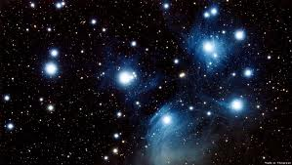

Slide 7
Այս բնագավառում ստացած արդյունքներն էլ հենց հիմք դարձան դոկտորական ատենախոսության համար, որ նա 1955 թ. պաշտպանեց Լենինգրադի համալսարանում: Այդ տարիներին էր նա կանխատեսել նաեւ մոլորակաձեւ միգամածություններում մագնիսական դաշտի առկայությունը, ինչը դիտումների միջոցով հայտնաբերվել է միայն վերջերսՙ 2005-ին:

Slide 8
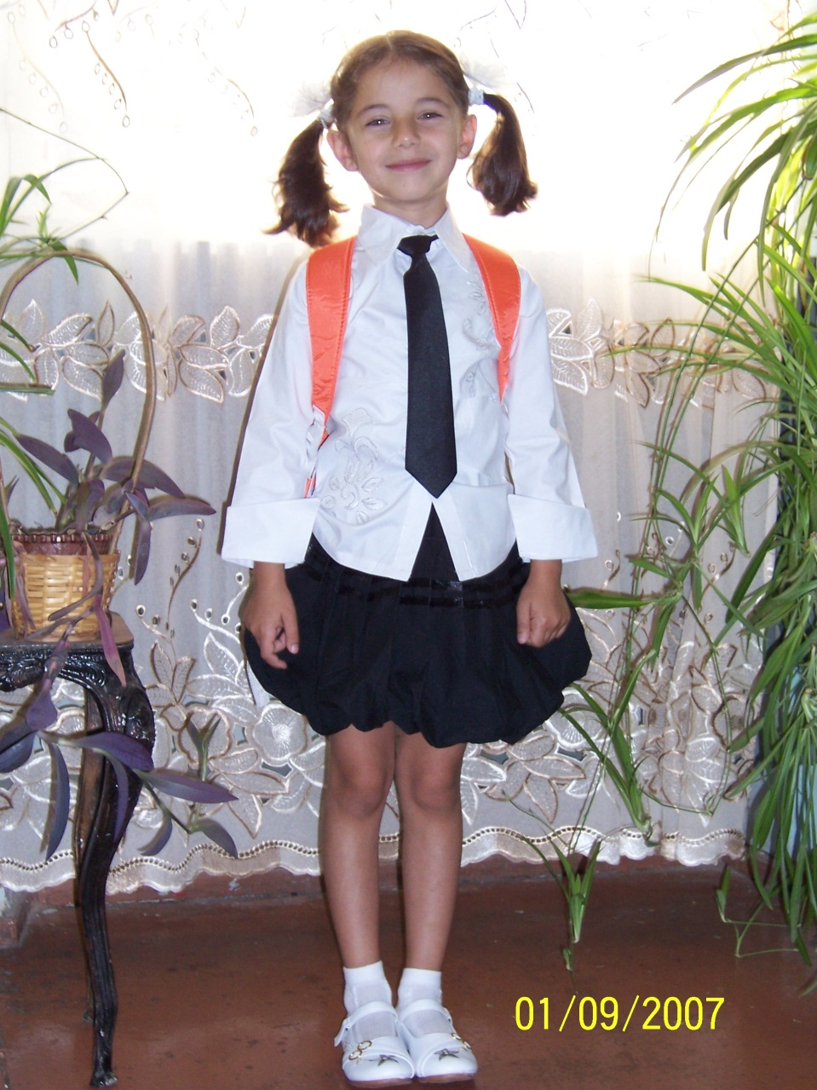
Շարունակելի

